Slide 1
4차 산업혁명 관련 스마트 기술의 영향력
Ch11. 개인생활 속 영향력
2019. 3

Slide 2
정보의 풍요는 집중력의 결핍으로 이어지고 있는데, 사람과 디지털 기기의 관계를 의미하는 대표적인 용어는?
휴먼 커넥션
이다.

Slide 3
목 차
01
디지털 정체성
증강인간/개인이 보이는 소셜미디어/디지털양극화
02
노동력의 변화
디지털 실업 / 디지털 워크 / 휴먼 커넥션

Slide 4
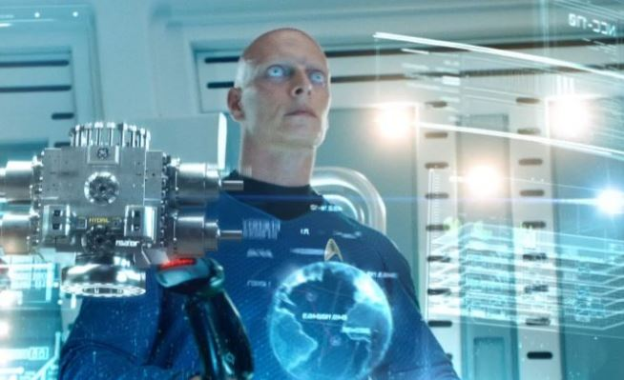
디지털 정체성
증강인간란
증강인간(Human Augmentation)이란 현실과 가상이 결합된 증강현실에서 실제보다 능력이 커진 사람
제4차 산업혁명은 우리가 살아가는 모습을 사물인터넷, 바이오산업, 증강 현실, 인공지능(AI) 분야를 활용하여 광범위하게 근본적으로 바꾸고 있음
향후에 증강인간을 구현하는 것이 가능해지면 사람과 사람 간 관계까지도 재정의해야 하고, 증강현실 기술은 사람이 존재한다는 것의 의미를 변화시킬 것

Slide 5
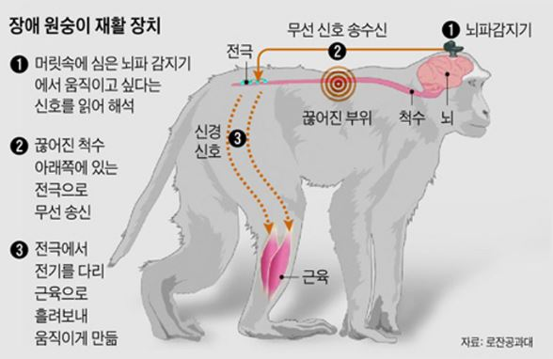
디지털 정체성
증강인간이란
인간의 기억을 추출하는 것이 가능해짐에 따라서 인간의 경계를 모호하게 만들 수 있는 기술에 대한 고민이 필요
자율 자동차와 화성 이주를 계획하고 있는 엘론 머스크(Elon Musk)의 남은 꿈은 증강된 인간
기존 인간보다 뛰어난 미래 인공지능과 경쟁하기 위해서 진화된 인간으로서 뇌를 증강(增强)시키는데, 인간의 뇌를 증강하기 위한 핵심 기술 중 하나가 개발된 신경그물 이론(Reticular Theory).
스위스 로잔 공대(EPFL,Ecole polytechnique fédérale de Lausanne) 연구팀이 하반신이 마비된 원숭이를 다시 걷게 하여 뇌파 측정 기술, 기계 학습을 통한 뇌 신호 판독, 정확한 하반신 근육 자극 등 이미 알려진 기술을 적용
다양한 기술의 조합, 무선 통신 기술을 이용한 뇌파 신호 전달, 그리고 인간과 가장 비슷한 원숭이 실험에서의 성공이라는 큰 의의

Slide 6
디지털 정체성
증강인간이란
인간의 기억을 추출하는 것이 가능해짐에 따라서 인간의 경계를 모호하게 만들 수 있는 기술에 대한 고민이 필요
자율 자동차와 화성 이주를 계획하고 있는 엘론 머스크(Elon Musk)의 남은 꿈은 증강된 인간
기존 인간보다 뛰어난 미래 인공지능과 경쟁하기 위해서 진화된 인간으로서 뇌를 증강(增强)시키는데, 인간의 뇌를 증강하기 위한 핵심 기술 중 하나가 개발된 신경그물 이론(Reticular Theory).
스위스 로잔 공대(EPFL,Ecole polytechnique fédérale de Lausanne) 연구팀이 하반신이 마비된 원숭이를 다시 걷게 하여 뇌파 측정 기술, 기계 학습을 통한 뇌 신호 판독, 정확한 하반신 근육 자극 등 이미 알려진 기술을 적용
다양한 기술의 조합, 무선 통신 기술을 이용한 뇌파 신호 전달, 그리고 인간과 가장 비슷한 원숭이 실험에서의 성공이라는 큰 의의
증강인간의 목표는 장애 극복에 있는데, 이는 신경전달의 입출력, 말초신경계의 입출력, 인공신체의 제작, 생체 재생 등 총 4개의 단계로 나눠 실제 신체 부위처럼 작동하는 기구를 제작
증강인간 구현에 핵심요소는 현장감과 몰입감 제공이고, 증강현실이 정보와 경험을 전달하는 새로운 매체라면 실제와 유사한 스토리가가 되어야 가능하다. 현재 다양한 VR(Virtual Reality) 기기가 나오게 된 원동력이 게임이고, 주요 가상현실 애플리케이션도 게임에서 출발

Slide 7
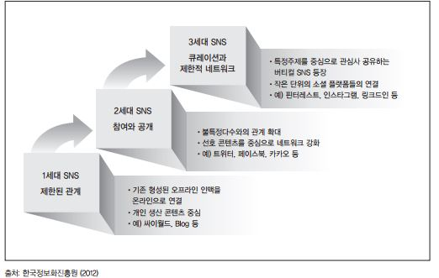
디지털 정체성
개인이 보이는 소셜미디어
웹2.0 시대는 포털 중심의 독점적 소통 생태계에서 탈피하고 개방, 공유, 자율의 패러
다임을 강조하며, 블로그와 같은 개인 미디어의 급속한 확산, 이를 기반으로 한 소셜미디어(Social Network Service)의 등장은 소셜미디어의 확산

Slide 8
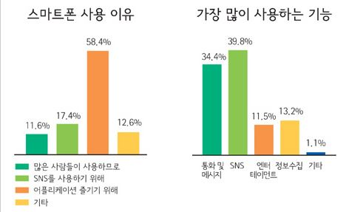
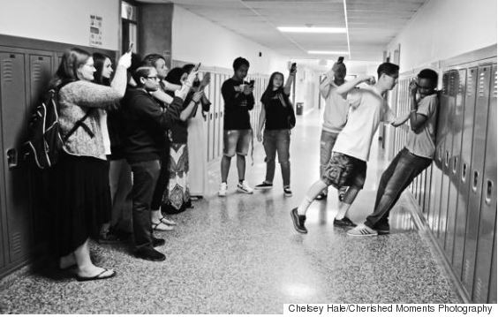
디지털 정체성
개인이 보이는 소셜미디어
스마트폰은 커뮤니케이션 외에도 개인의 은행 업무는 물론 직장의 업무까지, 일상의
많은 일을 처리, 또한 스마트폰은 고정된 데스크톱에 비해 편하게 들고 이동할 수 있기 때문에 더욱 각광을 받고 있다. 이를 활용하는 이유 중에서 가장 커다란 비중을 차지하는 것

Slide 9
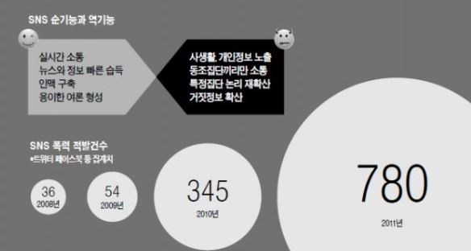
디지털 정체성
개인이 보이는 소셜미디어
소셜미디어 이용과 관련해 자주 논의되고 문제시되는 이슈 중 중요한 것이 프라이버시 침해
소셜미디어 이용자들은 자신의 생년월일, 학교, 직업, 이메일 주소 등 개인정보뿐 아니라 의식주 소소한 일상생활까지 소셜미디어에 기록하고 공유
소셜미디어 공간에서는 이 모든 것이 친구는 물론 친구의 친구로 이어지는 네트워크를 통해 거의 무한대로 전달되며, 이는 사생활 노출에 대한 부담과 동시에, 사생활 엿보기 문제를 함께 야기
실제로 페이스북과 트위터 등 국내 소셜미디어 사용자 절반 정도가 이름과 학력만으로 식별이 가능할 정도로 소셜미디어에서의 개인정보 노출이 심각

Slide 10
디지털 정체성
디지털 양극화
양극화는 경제 환경의 급변과 산업 고용구조의 취약성, 과거 정책적 대응의 미흡으로 인해 생겨난 개념
정보 격차(Digital Divide)는 교육, 소득수준, 성별, 지역 등의 차이로 인해 정보에 대한 접근과 이용이 차별되어 경제사회적 불균형이 발생하는 현상이다. 직업이나 연령에 따라 인터넷 사용자의 비율에서 차이가 나는 현상이나 농촌지역이나 산간지역의 경우 초고속 인터넷 등의 정보습득 매체의 낙후성을 보이는 현상이 정보격차의 실제 사례들

Slide 11
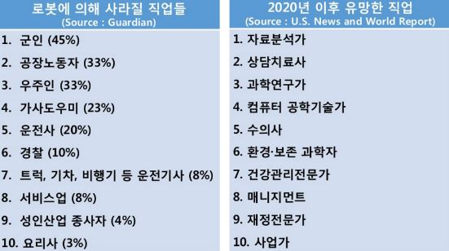
노동력의 변화
디지털 실업
기술의 발전으로 인한 실업의 문제는 이 시대 가장 뜨거운 논쟁거리이다. 실질적인 실업의 위협에 어떻게 대응할지에 대한 구체적인 논의는 부족한 실정
일자리가 대량으로 사라지는 사태가 오고, 정부와 사회 각계에서는 이런 가능성에 대비
기술의 진보가 너무 빠른 컴퓨터와 경쟁에서 인간이 지는 결과로 고용이 회복되지 않는 결과를 낳고, 컴퓨터 기술과 로봇의 비약적인 발전은 고용의 양극화를 초래하고 있으므로 지금까지 없었던 새로운 사업을 만들거나, 감동적인 음악과 문학을 낳는 직관적이고, 창조적인 일의 영역과 고급 문제해결 능력을 필요로 하는 분야를 만들어야 함

Slide 12
노동력의 변화
디지털 실업
기술의 발전으로 인한 실업의 문제는 이 시대 가장 뜨거운 논쟁거리이다. 실질적인 실업의 위협에 어떻게 대응할지에 대한 구체적인 논의는 부족한 실정
일자리가 대량으로 사라지는 사태가 오고, 정부와 사회 각계에서는 이런 가능성에 대비
기술의 진보가 너무 빠른 컴퓨터와 경쟁에서 인간이 지는 결과로 고용이 회복되지 않는 결과를 낳고, 컴퓨터 기술과 로봇의 비약적인 발전은 고용의 양극화를 초래하고 있으므로 지금까지 없었던 새로운 사업을 만들거나, 감동적인 음악과 문학을 낳는 직관적이고, 창조적인 일의 영역과 고급 문제해결 능력을 필요로 하는 분야를 만들어야 함

Slide 13
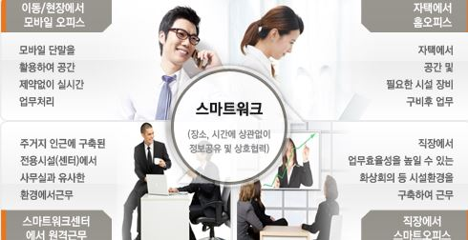
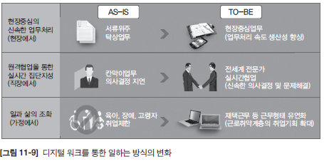
노동력의 변화
디지털 워크
디지털 워크는 소셜네트워크를 활용해 정보를 더욱 빠르고 유연하게 찾아 업무 능력을 향상시키는 방법을 의미
장소와 시간에 구애받지 않고 자신에게 필요한 업무역량을 강화할 수 있기 때문에 스마트 워크(Smart Work)의 일종
스마트 워크란 사무실이 아니더라도 언제 어디서나 업무를 효율적으로 볼 수 있는 유연한 근무

Slide 14
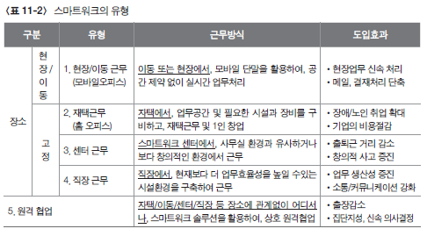
노동력의 변화
디지털 워크
스마트워크의 유형

Slide 15
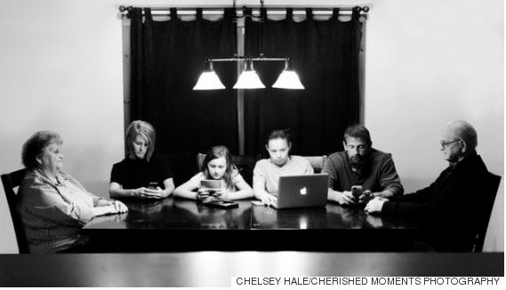
노동력의 변화
휴먼 커넥션
인간과 모바일 기술 간의 관계가 대표적인 휴먼 커넥션(Human Connection)의 사례
우리는 항상 연결되어 있기 때문에 잠시 멈춰 사색하는 시간이나 기술 및 소셜미디어의 도움 없이 대화를 나누는 시간을 잃어감
우리가 디지털 홍수에 빠져 있는 시간이 길어질수록, 우리는 스스로 주의력을 통제하지 못해 인지능력이 퇴화하게 된다. 인터넷은 의도적으로 구축한 방해체계(Interruption System)로서 우리의 집중력을 분산시키기 위해 만들어짐
잦은 방해는 우리의 생각을 흩뜨리고, 기억력을 약화시키며 우리를 긴장하고 불안하게 하고, 생각의 흐름이 복잡해질수록, 우리의 집중에 방해가 되는 요소는 사고에 더 큰 손해를 입힘
디지털 기반의 휴먼 커넥션의 보편화에 따라서 감성이 결여되고 정보홍수에 따르는 디지털 스트레스도 증가
휴먼 커넥션이 면대 면에서 디지털화된 방식으로 변화하여 타인과 공감할 수 있는 능력이 저하되고 있다. 스마트 라이프와 관련기술 개발을 기반으로 성장 동력을 확보하여야 하며 스마트기기의 지나친 의존을 방지하기 위한 전략이 필요

Slide 16
질문 받습니다!
감사합니다.
합니다.

